Slide 1

English class
Tuesday, March 31st

Slide 2

Résumé de l’épisode précédent (lundi 30)
Correction des activités et exercices du vendredi 27.
Révision du prétérit simple.
Activité pour mettre en œuvre le prétérit simple et le prétérit en BE + V-ING.

Slide 3
Avant de commencer :
Relire les leçons et exercices précédents.
Refaire des activités de révision du vocabulaire.
Avoir son cahier, de quoi noter, de quoi rechercher / vérifier le vocabulaire (dictionnaire en ligne ou papier).
Liens utiles :
Vos séances sur le blog
Un bon dictionnaire en ligne
Le vocabulaire du crime sur Quizlet

Slide 4
Today
Activities and exercises correction.
Online quiz: video comprehension.

Slide 5
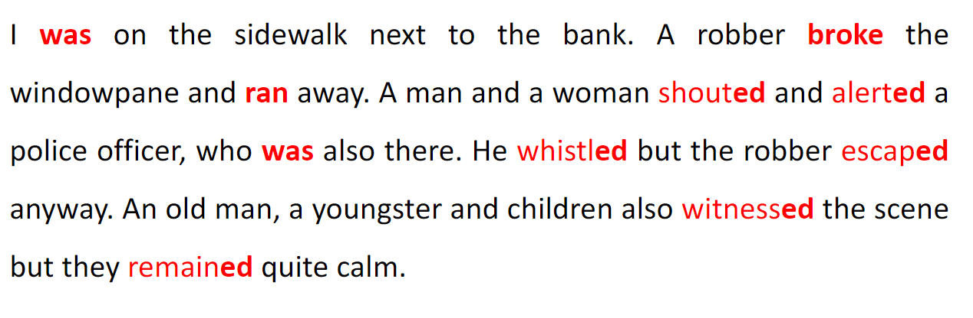
Correction

Slide 6
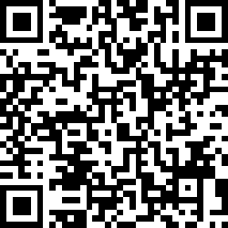
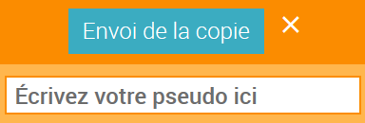
Quiz à faire avant le mardi 7 avril 18h
Révisez les séances précédentes avant de vous lancer.
Quiz à faire en cliquant sur le lien ci-dessous puis en entrant le code PM278L
https://www.quiziniere.com/#/Exercice/PM278L
Également accessible en flashant le QR code ci-contre.
N’oubliez pas de mettre votre vrai prénom et de cliquer sur « envoi de la copie » en haut à droite de la page.

Slide 7


